Slide 1
Atelier :
Ressourcez-vous !
Intervenants :
Laura LATOUR, Psychologue du PCPE IRSAM
Hélène LEFEBVRE, Coordinatrice du PCPE de la RSVA
Stéphanie EGRET, Psychologue au PCPE de la RSVA
Geneviève CHANE FAT, Chef de service du PCPE ALEFPA Réunion

Slide 2


PCPE Réunion
Pôle De Compétences et Prestations Externalisées

Slide 3

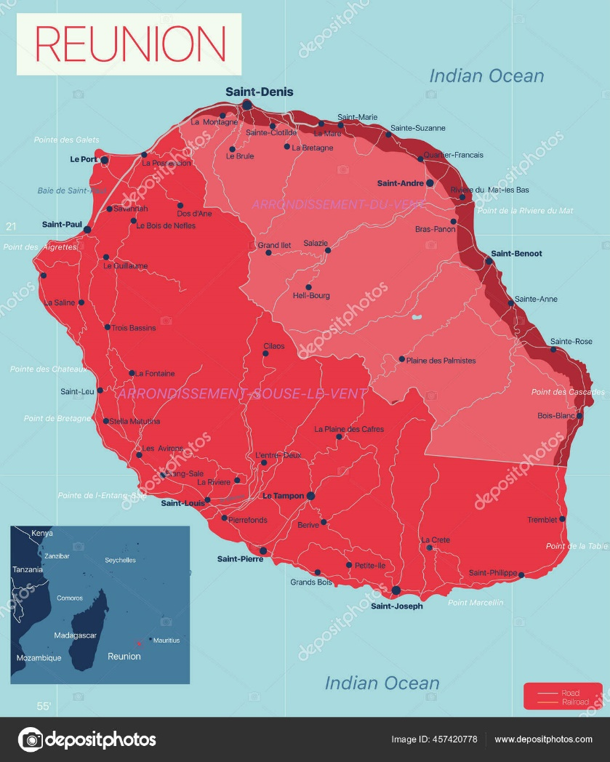

Tout âge
Tout type de handicap
Autorisation : 80 personnes en file active par antenne
Ouverture : Mai 2019
2 PCPE réunifiés pour l île
Antenne Nord Est
860 000 habitants
51 265 PSH (Environ 6%)
Antenne Sud Ouest

Slide 4

Organisation administrative
Pôle Médico-Social Est
PCPE Nord Est : Rattaché au SESSAD
PCPE Sud Ouest : Rattaché au SAMSAH
Communauté 360
EMAS
Pôle ressources Handicap 974
Plateforme des aidants
Site internet Handisoutien 974
SESSAD (DI – TSA – ASE)
IME
SAVS
EANM (FAO – FH)
2 ESAT

Slide 5




Ressources humaines
Expérimentation
4 ETP Coordinateurs de parcours
Mise en relation et adhésion
Evaluation des besoins
Agencement des réponses
Suivi de la mise en œuvre du plan d’intervention
4 ETP Equipe mobile situation complexe
Appui à l’environnement
Mise en lien avec l’environnement
Soutien aux aidants
2 ETP Pilotes
Animation du territoire
Veille territoriale (ressources, évènements)
Diagnostic territorial
Prestations externalisées
1 ETP Chef de service
1 ETP Psychologue
0,5 ETP agent administratif
Mutualisation
Service RH,
Service financier,
Logistique, maintenance
Eviter les ruptures de parcours
Maintien en milieu ordinaire

Slide 6

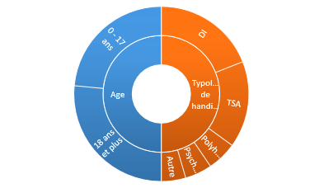
Activité 2022

Slide 7

PCPE Ressource pour le Droit Commun
FAIRE EVOLUER LES POSTURES
En s’appuyant sur ses compétences en matière de handicap, en mobilisant des experts, le PCPE vient en appui du droit commun en proposant des sensibilisations, des aides à la compréhension des situations
FAIRE COOPERER
En s’appuyant sur sa connaissance de l’écosystème, et sur des méthodes facilitant l’interconnaissance et les synergies productives entre les acteurs, le PCPE contribue à créer une dynamique d’acteurs autour des situations
FAIRE EMERGER DE NOUVELLES REPONSES
En s’appuyant sur sa connaissance de l’environnement et des enjeux des acteurs, sur sa capacité à faire collaborer des acteurs, le PCPE contribue au repérage des points de blocage et à l’élaboration de réponses innovantes

Slide 8

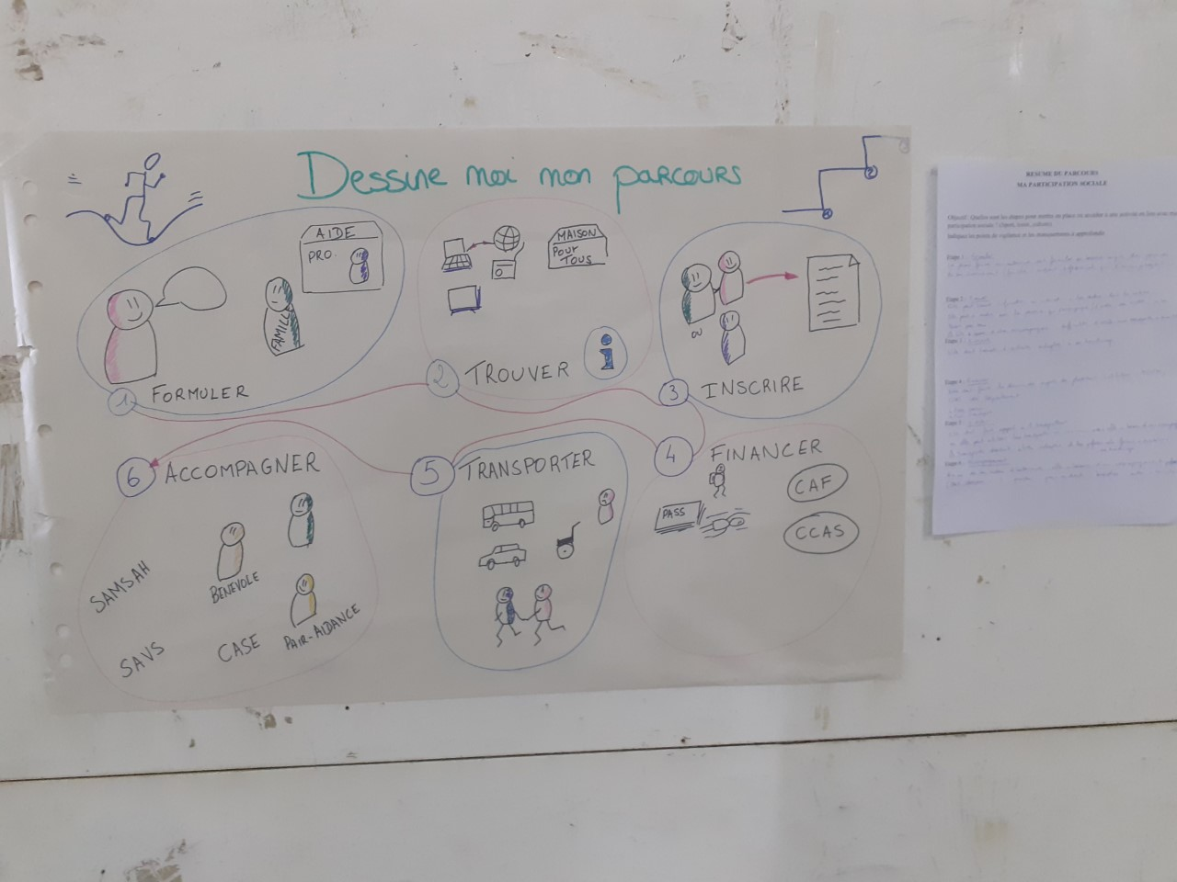

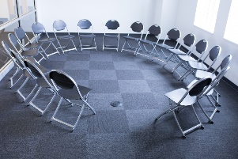

Table de concertation :
La participation sociale
des personnes en situation de handicap
COMMANDE DE L’ARS
Améliorer la participation sociale des PSH
ORGANISATION
4 ateliers
84 participants
RESTITUTION
Une cartographie des acteurs
Une vidéo You tube
Prototype de guide à partir de la modélisation de parcours type
Méthode mobilisant l’intelligence collective
Questionnaires en ligne
Finalité pour l’ARS : produire un guide à destination des personnes en situation de handicap et de leurs aidants pour faciliter l’accès aux sports, loisirs, culture

Slide 9


PCPE Réunion
407 rue de la communauté
97 400 SAINT ANDRE
02 62 58 85 05
contact.pcpe-oi@alefpa.fr
http://www.alefpa.asso.fr

